Slide 1
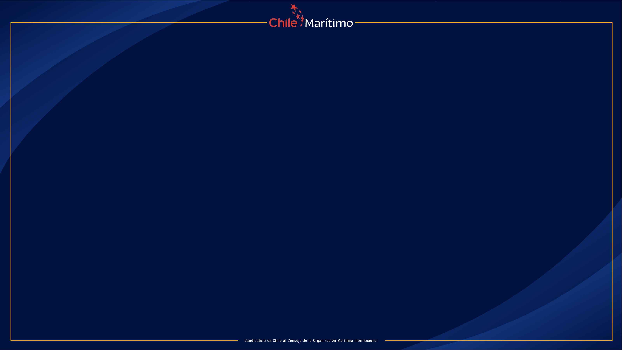

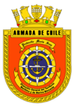
MÉTODOS PARA REDUCIR EL RIESGO DE ACCIDENTES E INCIDENTES EN ZONAS RESTRINGIDAS
PRACTICAJE Y PILOTAJE EN CHILE.
OSCAR ARRIAGADA ARAYA
CAPITÁN DE FRAGATA
ARMADA DE CHILE

Slide 2
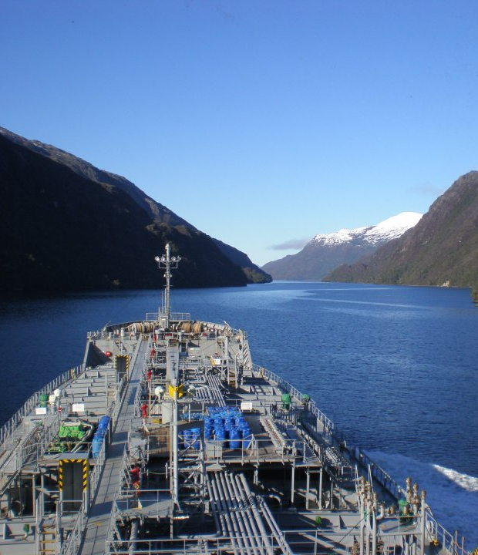
CONTENIDOS
ORGANIZACIÓN DE LA DIRECTEMAR
DIVISIÓN DE INVESTIGACIÓN DE ACCIDENTES Y SINIESTROS MARÍTIMOS
SERVICIO HIDROGRÁFICO Y OCEANOGRÁFICO DE LA ARMADA (SHOA)
DIRECCIÓN DE INTERESES MARÍTIMOS Y MEDIO AMBIENTE ACUÁTICO (DIRINMAR)
DIRECCIÓN DE SEGURIDAD Y OPERACIONES MARÍTIMAS (DIRSOMAR)
P A T R I O T I S M O
HONOR LEALTAD VALENTÍA INTEGRIDAD DEBER

Slide 3
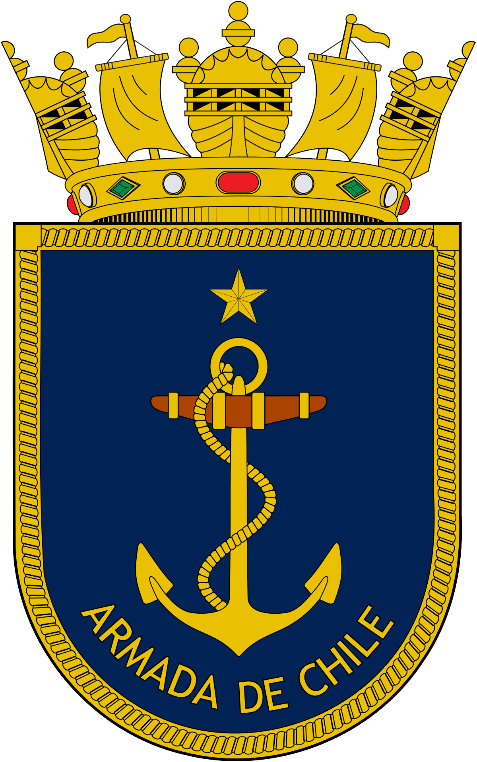
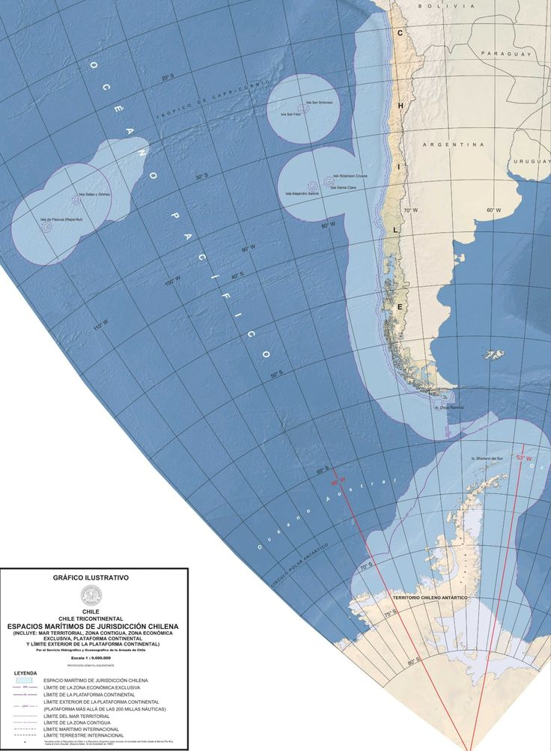

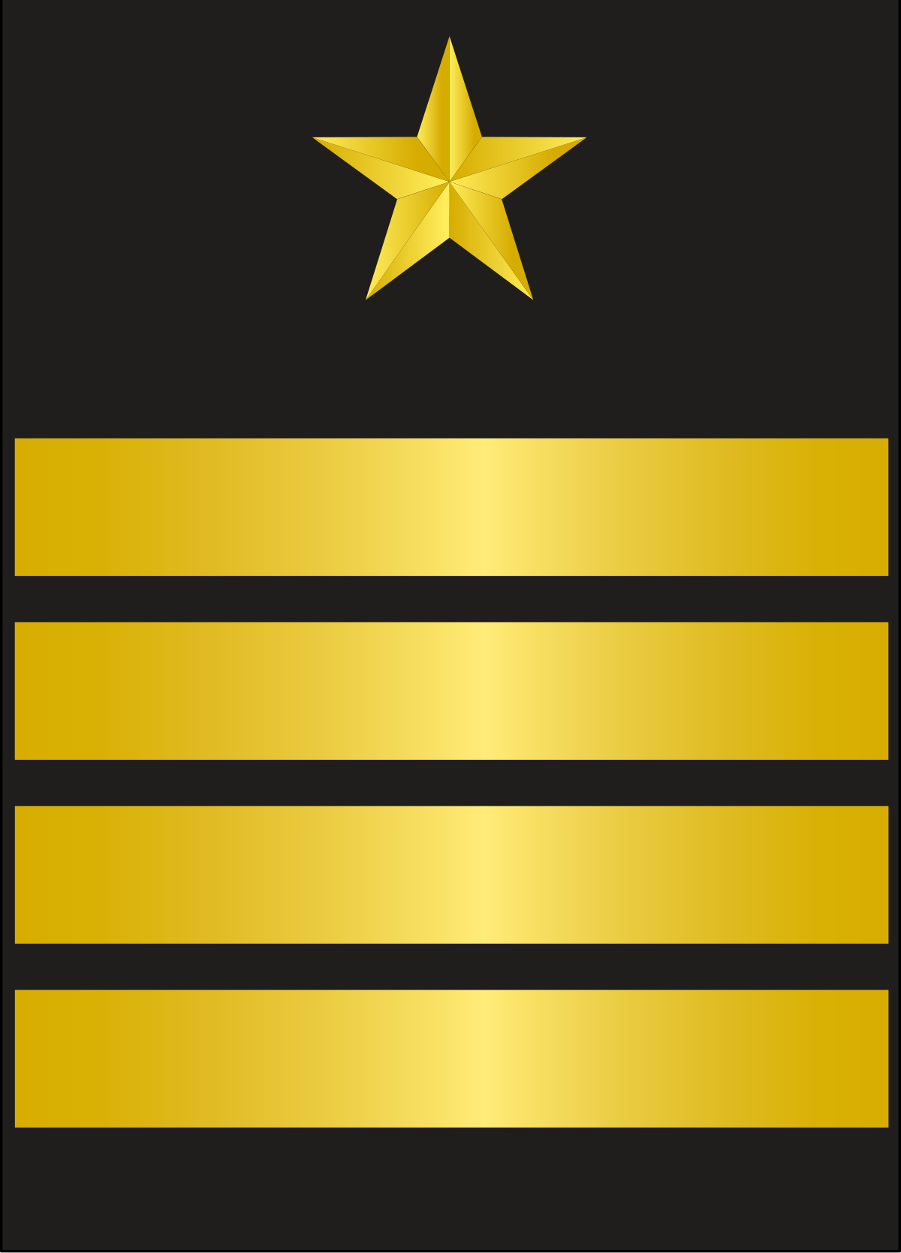
I.- ORGANIZACIÓN DE LA DIRECTEMAR
Dirección General del Territorio
Marítimo y de Marina Mercante
DIRECTEMAR
Dirección de Seguridad y
Operaciones Marítimas
DIRSOMAR
Gobernaciones Marítimas (16)
Capitanías de Puerto (64)
Dirección de Intereses Marítimos y
Medio Ambiente Acuático
DIRINMAR
Alcaldías de Mar (179+2)
INVESTIGACIÓN
MODELO O.M.I.
(GOBERNACIÓN MARÍTIMA)
INVESTIGACIÓN
FISCALÍA MARÍTIMA
(GOBERNACIÓN MARÍTIMA)
Servicio Hidrográfico y
Oceanográfico de la Armada
SHOA
DIV. INV. DE ACCIDENTES
Y SINIESTROS
(DIRECTEMAR)
FISCAL MARÍTIMO
NACIONAL
(DIRECTEMAR)
CAUSAS
SUBYACENTES
(LECCIONES APRENDIDAS)
RESPONSABLES Y
SANCIONES

Slide 4
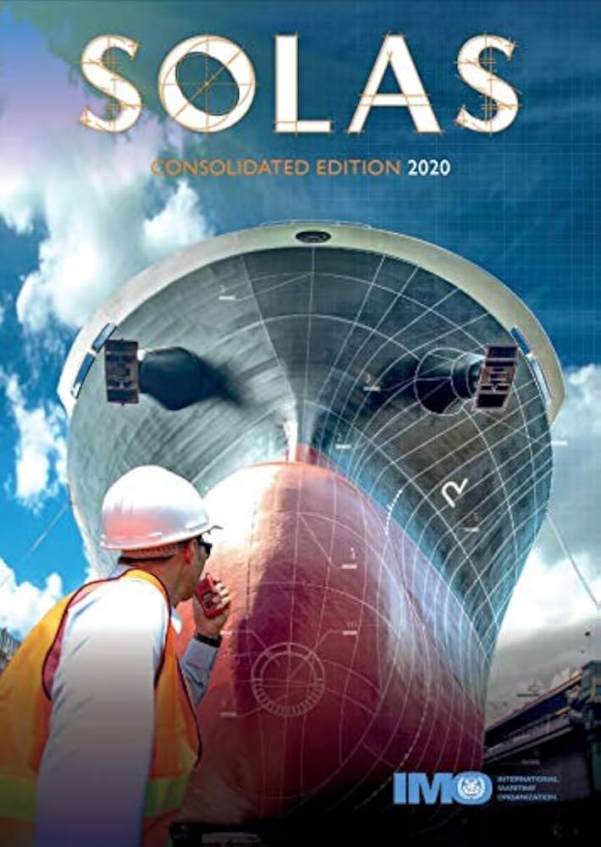
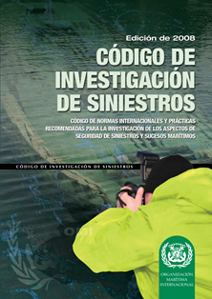
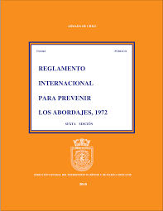
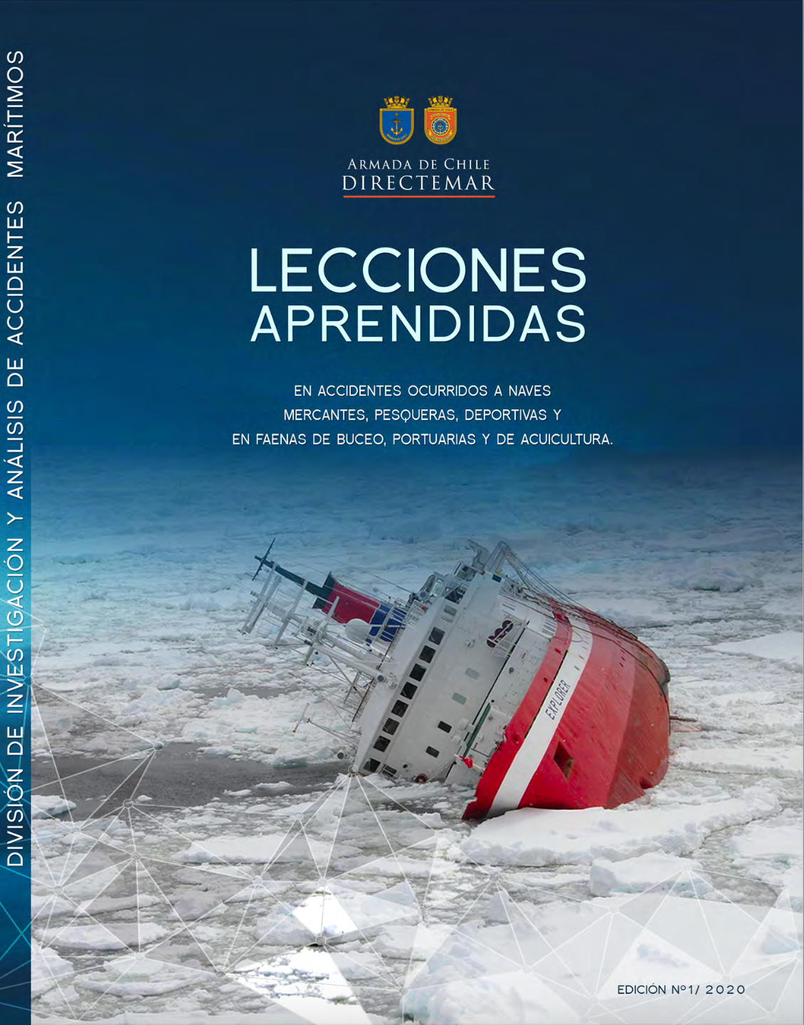

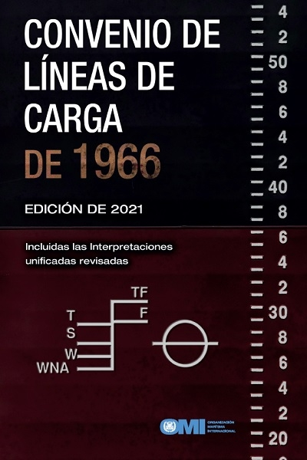
II.- DIVISIÓN DE INVESTIGACIÓN DE ACCIDENTES Y SINIESTROS MARÍTIMOS (DIRECTEMAR)
REGLAMENTO INTERNACIONAL PARA PREVENIR LOS ABORDAJES, 1972
NORMATIVAS
CONVENIO SOLAS (REGLA I/21)
CÓDIGO DE INVESTIGACIÓN DE SINIESTROS
CONVENIO MARPOL (artículos 8 y 12)
NORMAS MÍNIMAS SOBRE FORMACIÓN, TITULACIÓN Y GUARDIAS PARA LA GENTE DE MAR
(UNCLOS)
CONVENIO SOBRE LÍNEAS DE CARGA, 1966
Notes:
La funcionalidad de la División de Investigación Accidentes y Siniestros Marítimos se base en la siguiente normativa:

Slide 5
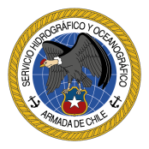
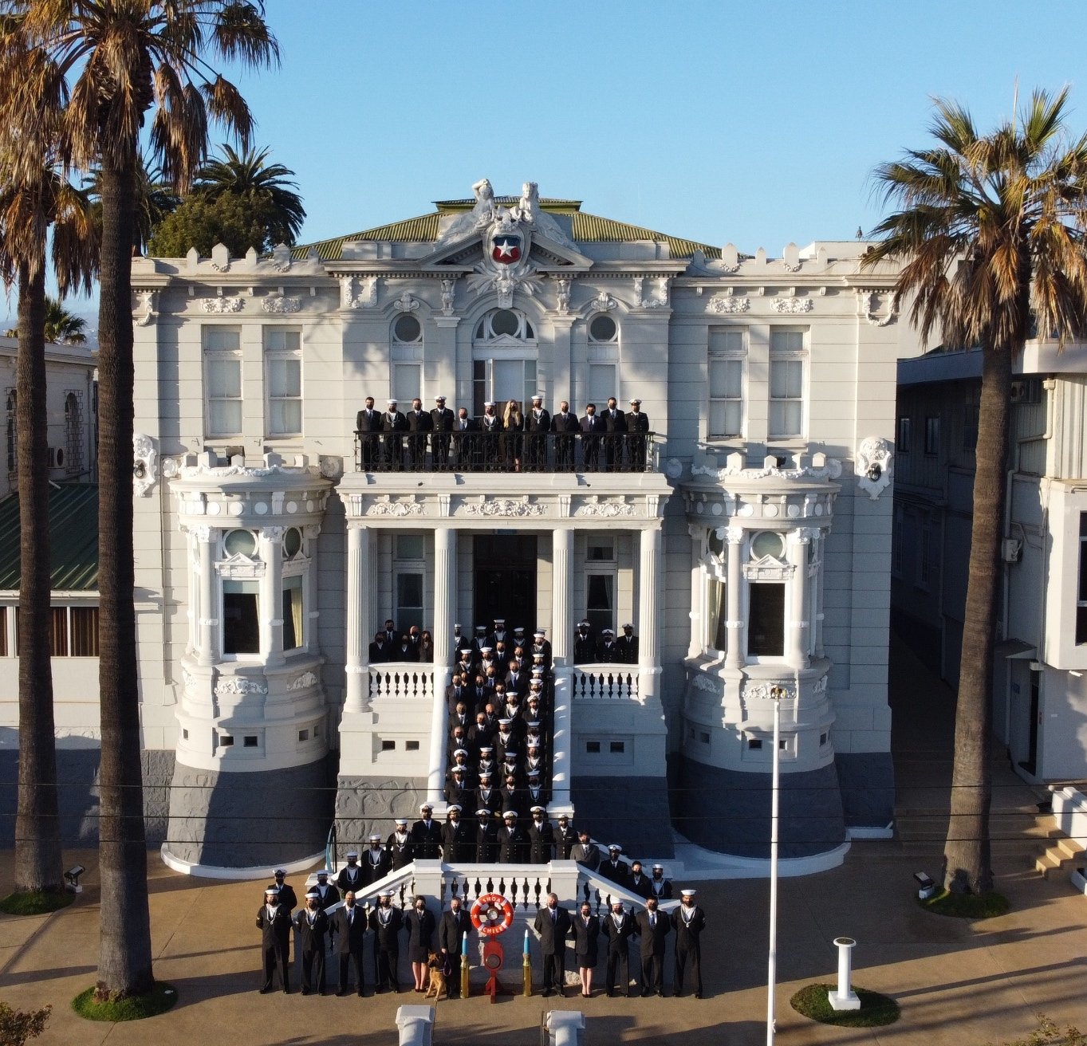
III.- SERVICIO HIDROGRÁFICO Y OCEANOGRÁFICO DE LA ARMADA (SHOA)
MISIÓN:
PROPORCIONAR LOS ELEMENTOS TÉCNICOS, LAS INFORMACIONES Y ASISTENCIA TÉCNICA DESTINADA A DAR SEGURIDAD A LA NAVEGACIÓN EN LAS VÍAS FLUVIALES Y LACUSTRES, AGUAS INTERIORES, MAR TERRITORIAL Y EN ALTA MAR CONTIGUA AL LITORAL DE CHILE.
SEGURIDAD:
A LA NAVEGACIÓN EN LAS VÍAS FLUVIALES, LACUSTRE, AGUAS INTERIORES Y MAR TERRITORIAL
CONTRIBUYE:
MEDIANTE LA INVESTIGACIÓN AL DESARROLLO Y FOMENTO DE OTRAS ACTIVIDADES AFINES DE INTERÉS PARA EL PAÍS.
CONSTITUYE:
UN SERVICIO OFICIAL, TÉCNICO Y PERMANENTE DEL ESTADO RESPECTO A:
HIDROGRAFÍA, CARTOGRAFÍA NÁUTICA, OCEANOGRAFÍA, MAREMOTOS (zonas críticas, áreas seguras), GEOGRAFÍA NÁUTICA, NAVEGACIÓN, ASTRONOMÍA NÁUTICA, SEÑAL HORARIA.
Notes:
SEGURIDAD:
A LA NAVEGACIÓN EN LAS VÍAS FLUVIALES, LACUSTRE, AGUAS INTERIORES Y MAR TERRITORIAL

Slide 6
III.- SERVICIO HIDROGRÁFICO Y OCEANOGRÁFICO DE LA ARMADA (SHOA)
FLUJO DE LOS REQUERIMIENTOS CARTOGRÁFICOS
ORGANISMOS PRIVADOS
REQUERIMIENTOS PARA LA ELABORACIÓN DE CARTAS NÁUTICAS
GOBERNACIONES MARÍTIMAS
PRÁCTICOS DE PUERTO
PRÁCTICOS DE CANALES
OFICINA DE
PILOTOS
ORGANISMOS ESTATALES
ESTADO MAYOR GENERAL DE LA ARMADA
COMITÉ DIRECTIVO CARTOGRÁFICO NÁUTICO NACIONAL
(CDCNN)
UNIDADES DEPENDIENTES
ZONAS NAVALES
ÁMBITO
MARÍTIMO PRIVADO
MARÍTIMO PÚBLICO
ESTATAL
NAVAL
OTROS
UNIDADES DE COMBATE
UNIDADES AUXILIARES
ESTADO MAYOR GENERAL DE LA ARMADA
INFANTERÍA DE MARINA
OTROS

Slide 7
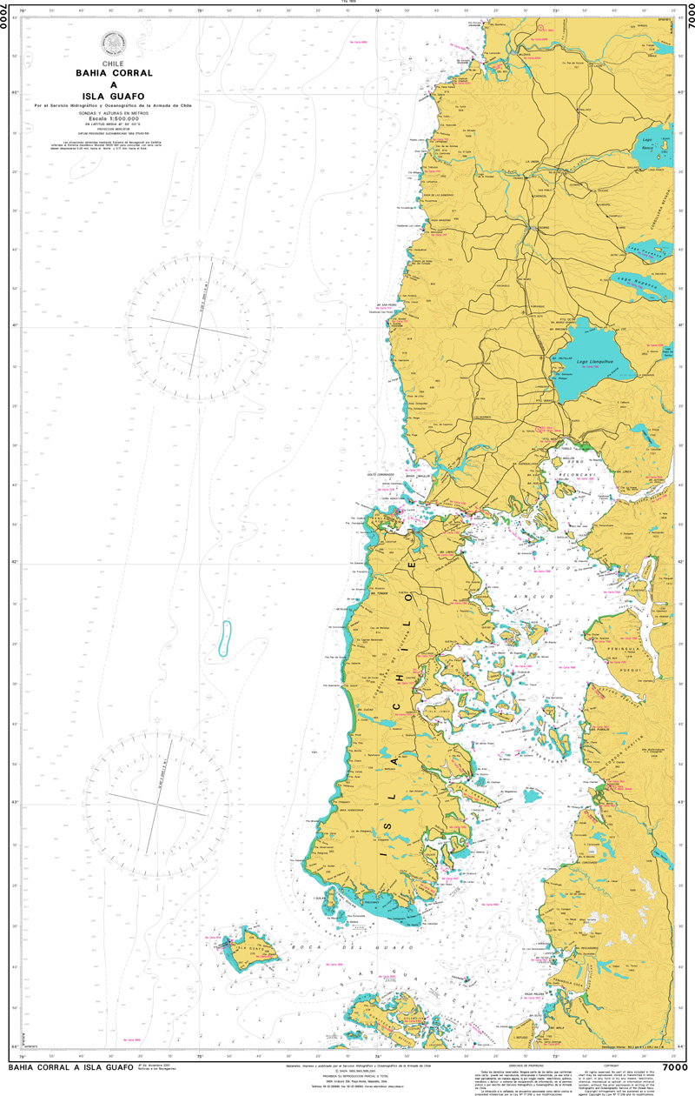
III.- SERVICIO HIDROGRÁFICO Y OCEANOGRÁFICO DE LA ARMADA (SHOA)
EJEMPLOS DE ACTUALIZACIÓN DE CARTOGRAFÍA NÁUTICA QUE CONTRIBUYEN A LA SEGURIDAD A LA NAVEGACIÓN
VALDIVIA
PUERTO MONTT
CANAL CHACAO
ISLA DE CHILOÉ

Slide 8
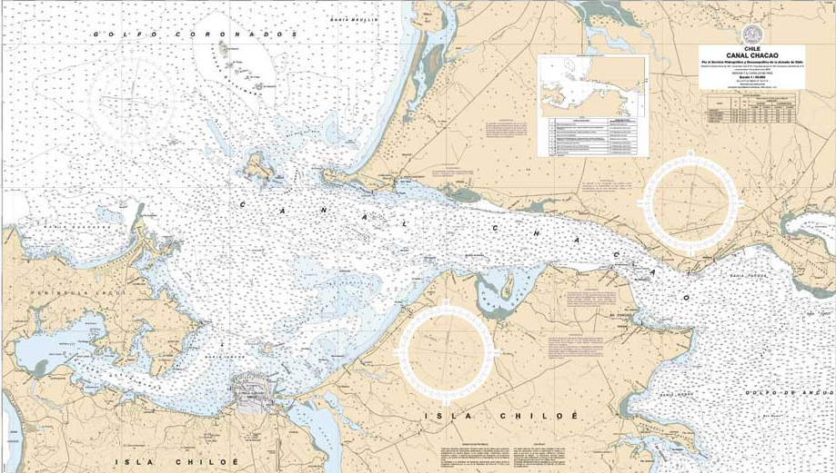
III.- SERVICIO HIDROGRÁFICO Y OCEANOGRÁFICO DE LA ARMADA (SHOA)
EJEMPLOS DE ACTUALIZACIÓN DE CARTOGRAFÍA NÁUTICA QUE CONTRIBUYEN A LA SEGURIDAD A LA NAVEGACIÓN
CARTA SHOA N° 7210 “CANAL CHACAO”
Escala 1:50.000
DÁTUM SIRGAS (WGS-84)
Año 2024

Slide 9
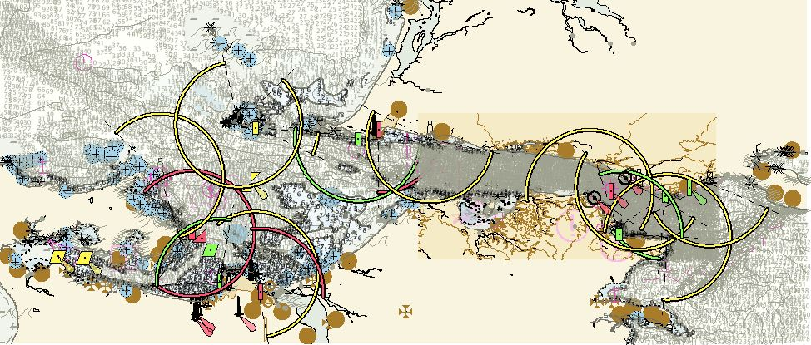
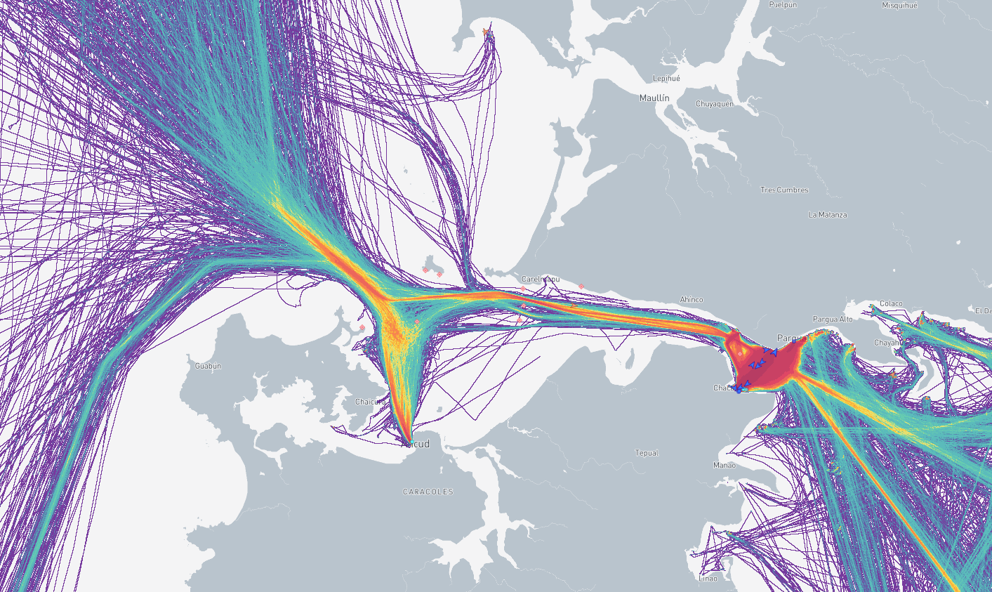
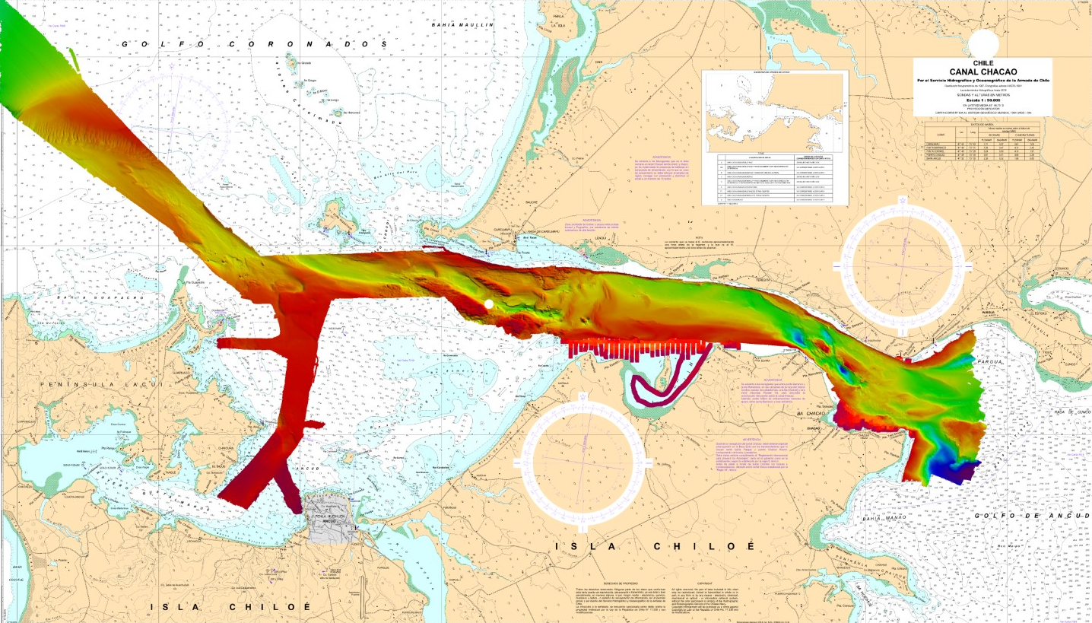
III.- SERVICIO HIDROGRÁFICO Y OCEANOGRÁFICO DE LA ARMADA (SHOA)
EJEMPLOS DE ACTUALIZACIÓN DE CARTOGRAFÍA NÁUTICA QUE CONTRIBUYEN A LA SEGURIDAD A LA NAVEGACIÓN
DENSIDAD DE TRÁFICO MARÍTIMO EN EL CANAL CHACAO,
(FUENTE: MARINE TRAFFIC)
CARTA NÁUTICA ELECTRÓNICA
DEL CANAL CHACAO
CARTA SHOA N° 7210 “CANAL CHACAO”
Escala 1:50.000
DÁTUM SIRGAS (WGS-84)
Año 2024

Slide 10
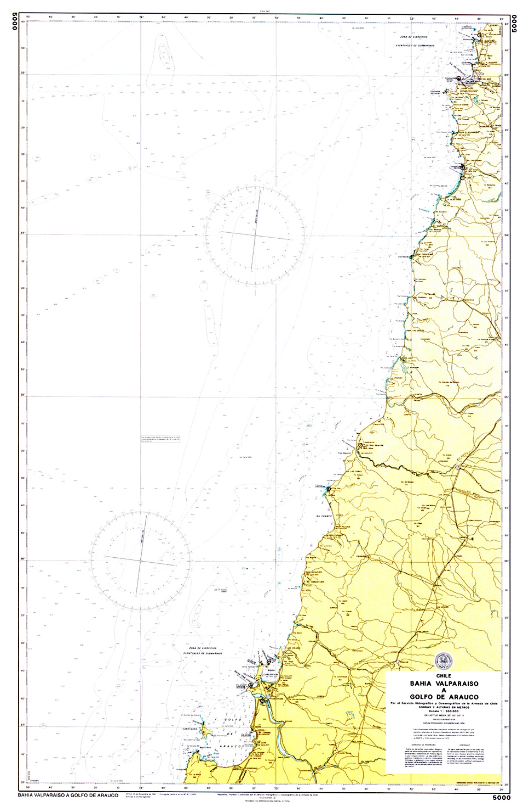
III.- SERVICIO HIDROGRÁFICO Y OCEANOGRÁFICO DE LA ARMADA (SHOA)
EJEMPLOS DE ACTUALIZACIÓN DE CARTOGRAFÍA NÁUTICA QUE CONTRIBUYEN A LA SEGURIDAD A LA NAVEGACIÓN
VALPARAÍSO
SAN ANTONIO
TALCAHUANO

Slide 11
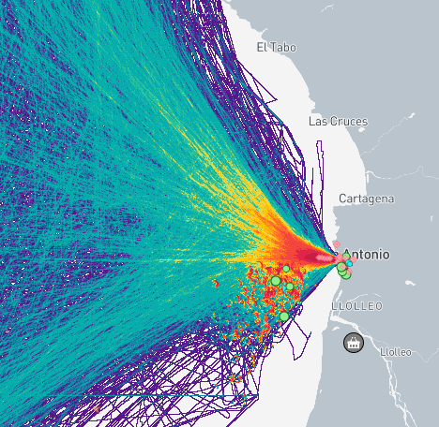
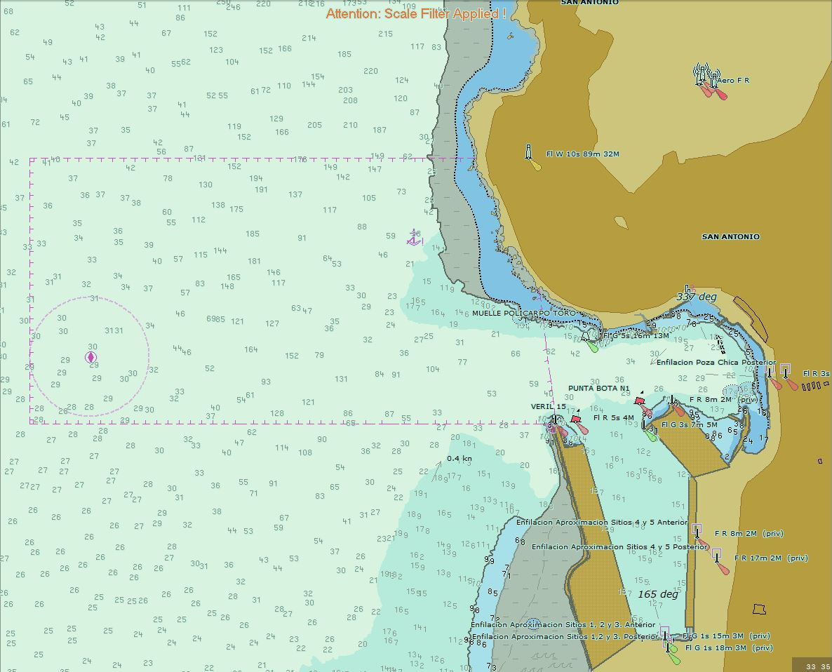
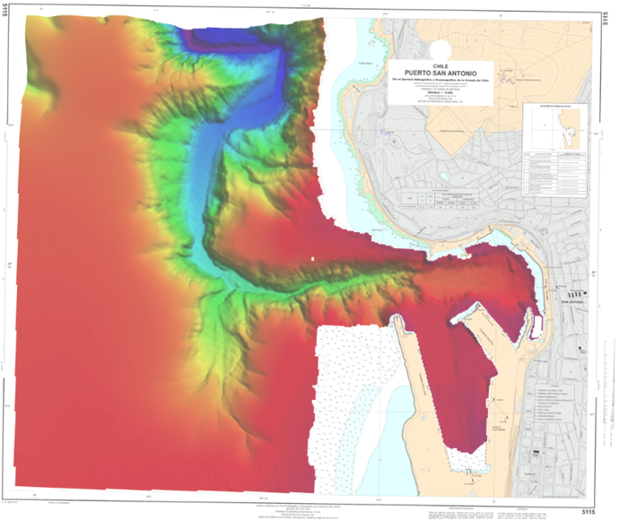
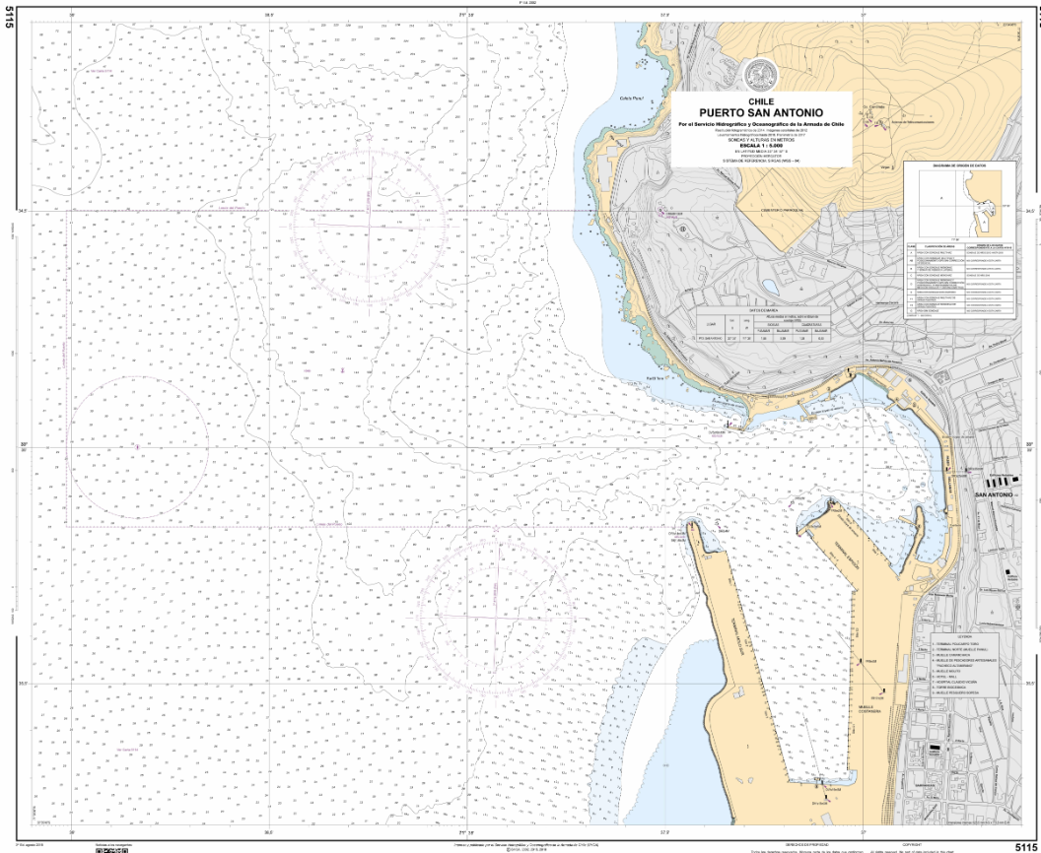
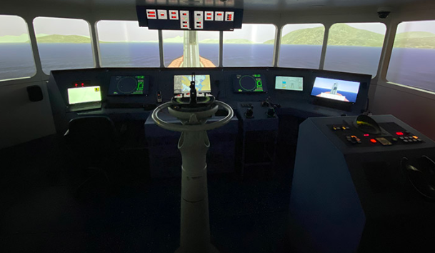
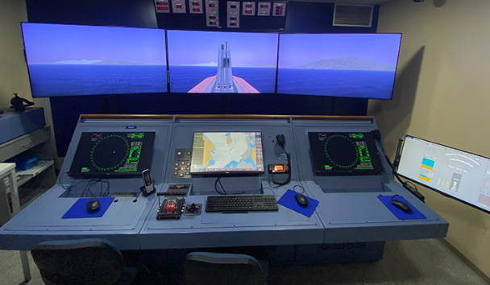
III.- SERVICIO HIDROGRÁFICO Y OCEANOGRÁFICO DE LA ARMADA (SHOA)
EJEMPLOS DE ACTUALIZACIÓN DE CARTOGRAFÍA NÁUTICA QUE CONTRIBUYEN A LA SEGURIDAD A LA NAVEGACIÓN
CARTA NÁUTICA ELECTRÓNICA PUERTO
SAN ANTONIO
DENSIDAD DE TRÁFICO MARÍTIMO PARA EL PUERTO DE SAN ANTONIO
(FUENTE: MARINE TRAFFIC)
CARTA SHOA N° 5115
“PUERTO SAN ANTONIO”
Escala 1:5.000
DÁTUM SIRGAS (WGS-84)
Año 2018
SIMULADORES DE PUENTE
(CIMAR)

Slide 12
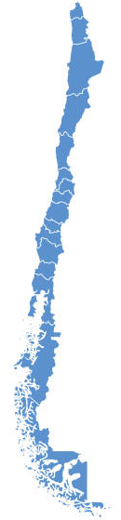
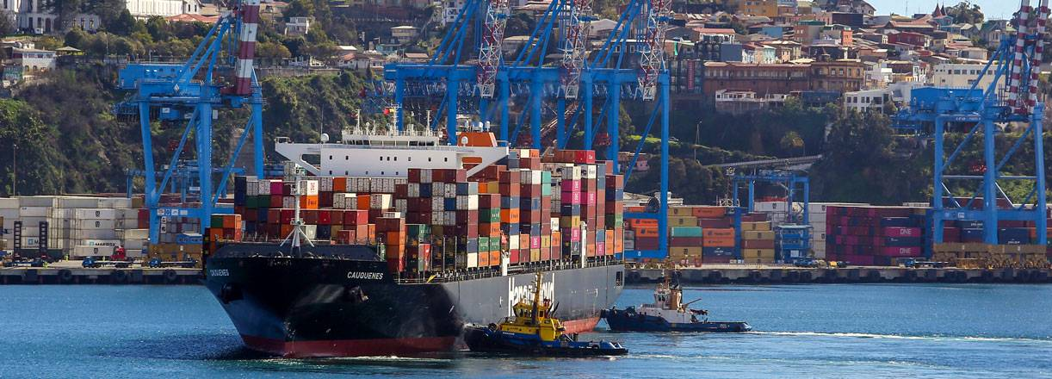
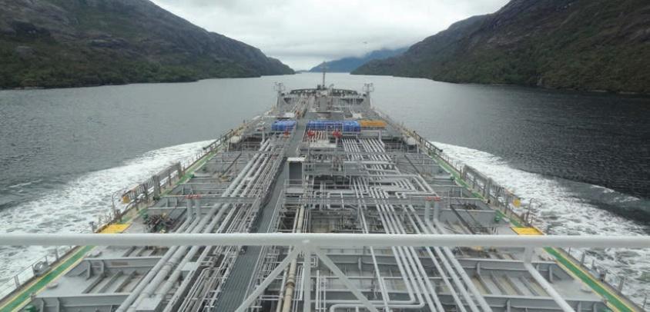
IV.- DIRECCIÓN DE INTERESES MARÍTIMOS Y MEDIO AMBIENTE ACUÁTICO (DIRINMAR)
DIRECTEMAR
Gobernaciones Marítimas
DIRINMAR
DIRSOMAR
Capitanías de Puerto
ENCARGADO SERVICIO DE PRACTICAJE
ENCARGADO SERVICIO DE PILOTAJE
Prácticos de Canales
Prácticos de Puerto

Slide 13
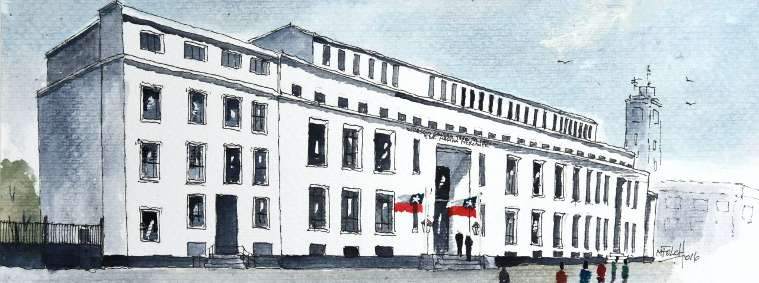
IV.- DIRECCIÓN DE INTERESES MARÍTIMOS Y MEDIO AMBIENTE ACUÁTICO (DIRINMAR)
a.- Administrar el sistema de practicaje en los puertos y aguas de jurisdicción nacional.
b.- Proveer oportunamente los servicios de pilotaje a los usuarios marítimos que lo requieran.
c.- Velar por la debida capacitación y entrenamiento permanente, de los prácticos oficiales y autorizados.
d.- Preparar los antecedentes necesarios para el proceso de selección y nombramiento de los nuevos prácticos autorizados de canales o de puerto.
REGLAMENTO ORGÁNICO Y DE FUNCIONAMIENTO DIRECTEMAR
(Art. 83)
e.- Proponer los puntos geográficos donde es conveniente señalizar y/o instalar nuevas ayudas a la navegación.
f.- Integrar el Comité de Seguridad a la navegación.
g.- Verificar antecedentes y emitir el informe correspondiente, para que los Oficiales de Marina Mercante y de Naves Especiales de Pesca, puedan habilitarse para navegar rutas de canales sin hacer uso del Servicio de Pilotaje, como asimismo, la habilitación para efectuar maniobras de atraque y desatraque a nivel de puerto, sin hacer uso del Servicio de Practicaje.

Slide 14

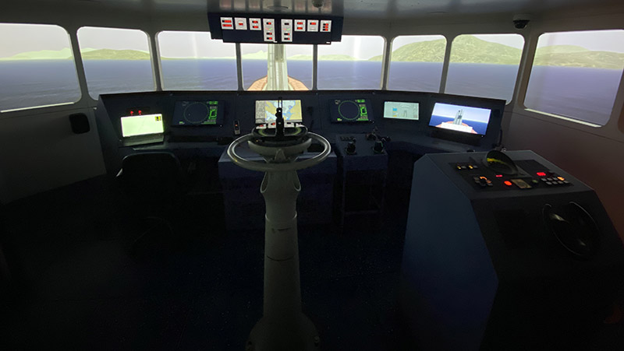
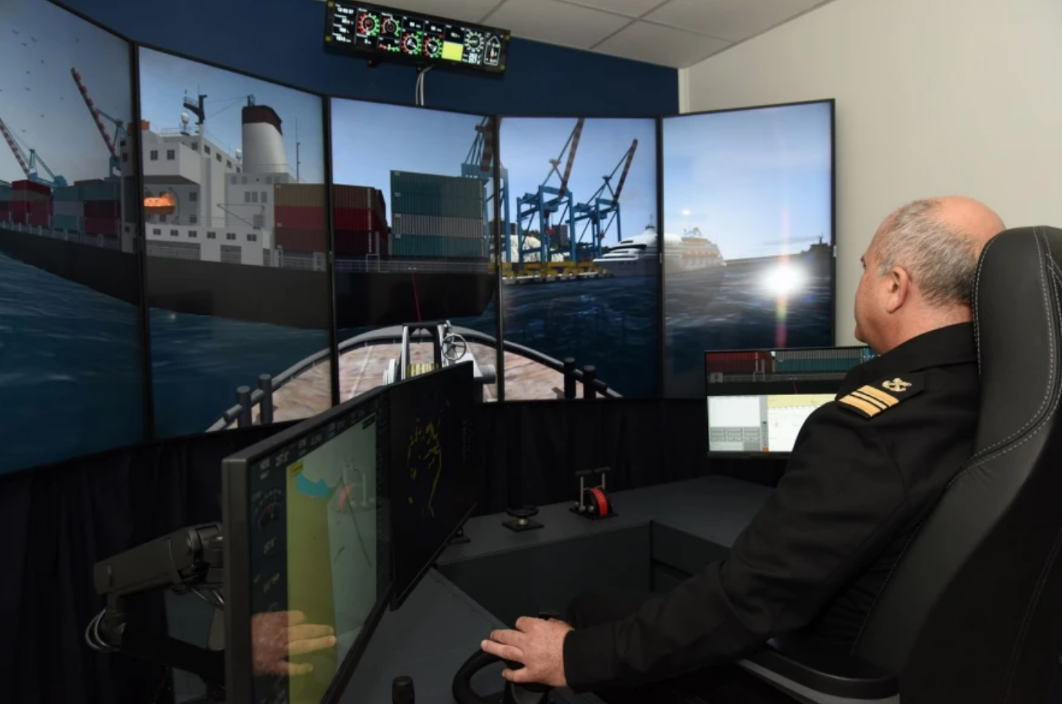
IV.- DIRECCIÓN DE INTERESES MARÍTIMOS Y MEDIO AMBIENTE ACUÁTICO (DIRINMAR)
Procesos de entrenamiento para Prácticos de Puerto y Canales en Simuladores de Navegación, con el propósito de mantener las competencias necesarias para navegar con seguridad.
OBJETIVOS PROCESOS DE ENTRENAMIENTO:
Trabajar en equipo en el Puente durante navegación de canales y con remolcadores en maniobras de puerto.
Toma de decisiones acertadas en situaciones extremas o de emergencia.
Recomendaciones en la ejecución de maniobras de puerto y navegación de canales.
Empleo del idioma inglés.
Notes:
CIMAR considera en su planificación anual procesos de entrenamiento para Prácticos de Puerto y Canales en Simuladores de Navegación, con el propósito de mantener las competencias necesarias para navegar con seguridad.

Slide 15
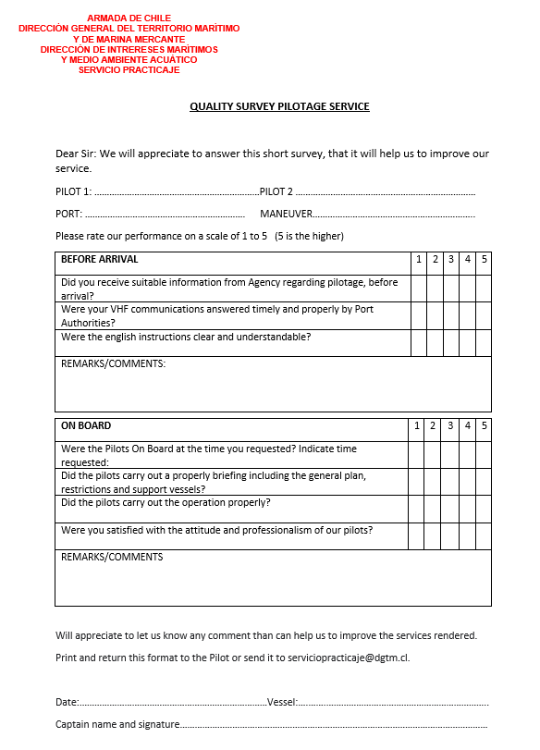
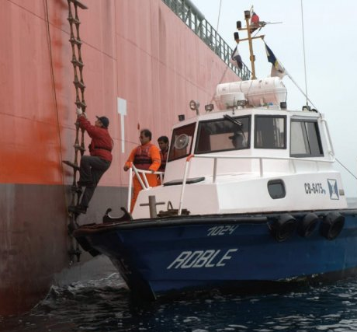
IV.- DIRECCIÓN DE INTERESES MARÍTIMOS Y MEDIO AMBIENTE ACUÁTICO (DIRINMAR)
QUALITY SURVEY PILOTAGE SERVICE
EL 97,8% DE LAS RESPUESTAS HAN SIDO EVALUADAS CON PUNTAJE MÁXIMO.
PREGUNTA 6
“DID THE PILOT CARRY OUT THE OPERATION PROPERLY”
EL 99,4% DE LAS RESPUESTAS HAN SIDO EVALUADAS CON PUNTAJE MÁXIMO.

Slide 16
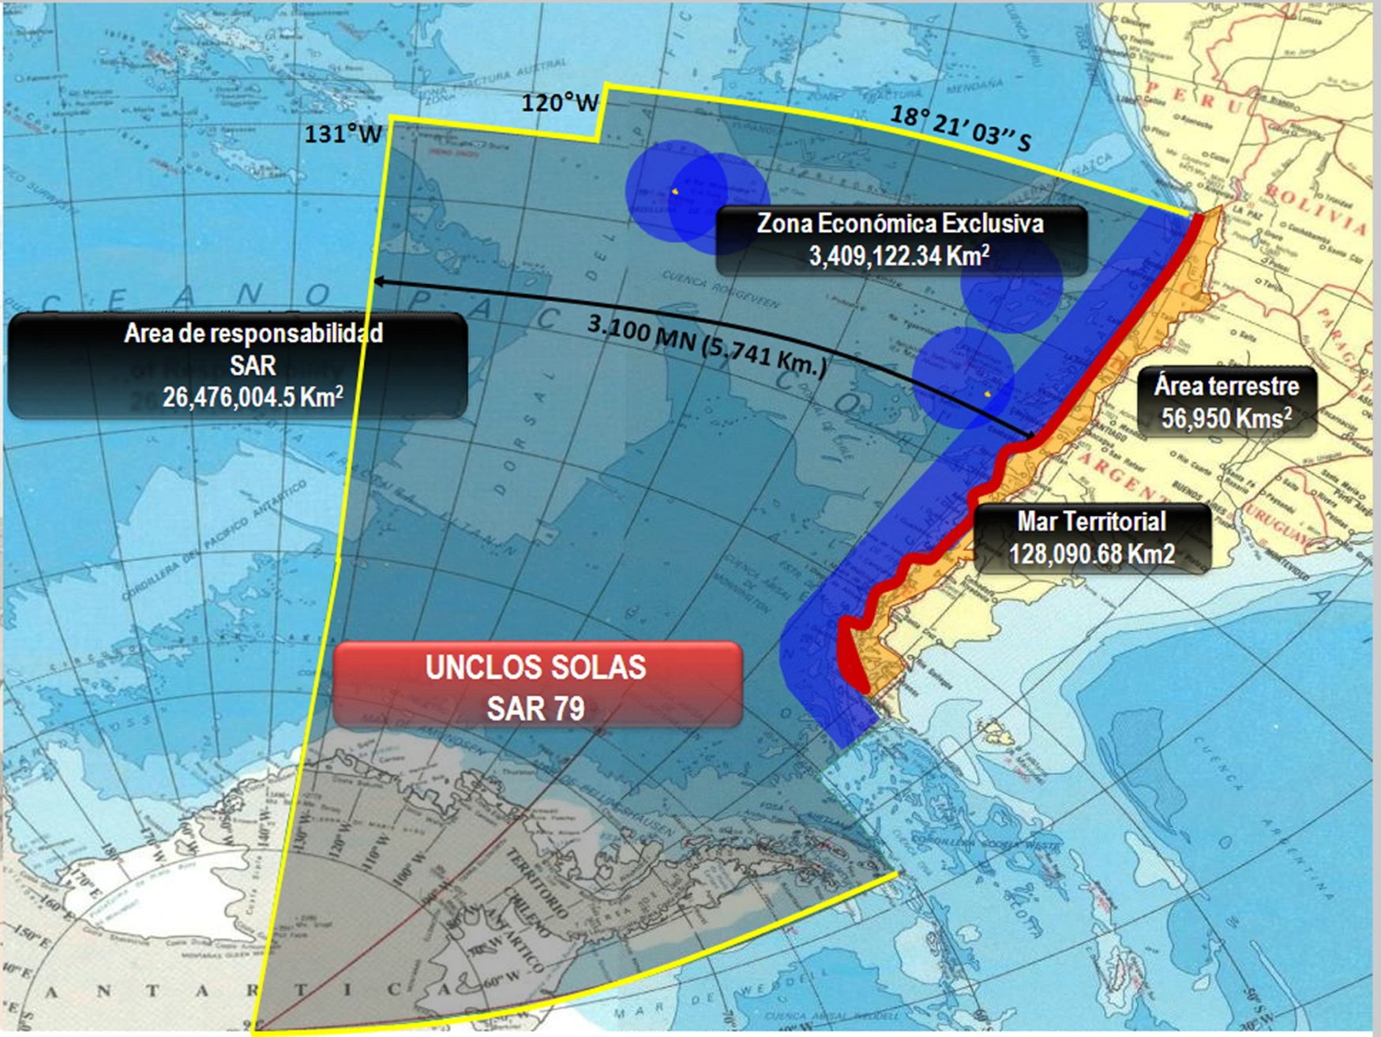

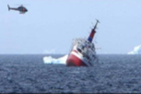
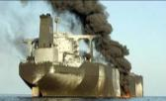
V.- DIRECCIÓN DE SEGURIDAD Y OPERACIONES MARÍTIMAS (DIRSOMAR)
MRCC CHILE
MRCC Chile tiene la función principal de monitorear y analizar la actividad en el área marítima, fluvial y lacustre de responsabilidad de la Autoridad Marítima, con el propósito de contribuir a la alerta, prevención, protección y respuesta a las situaciones que afecten la seguridad e intereses marítimos nacionales.

Slide 17
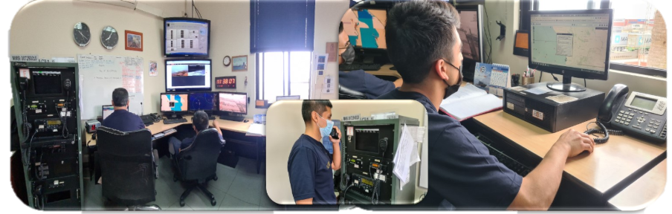
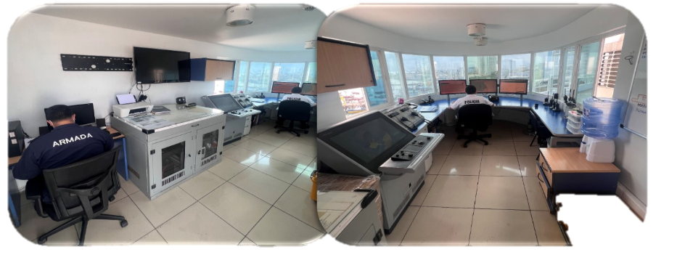
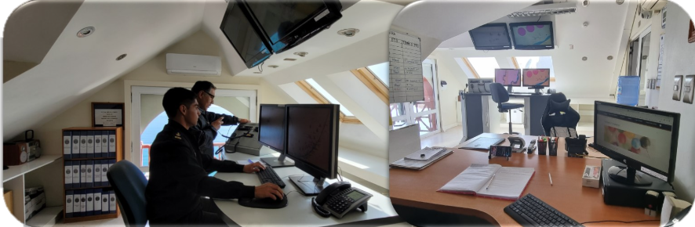
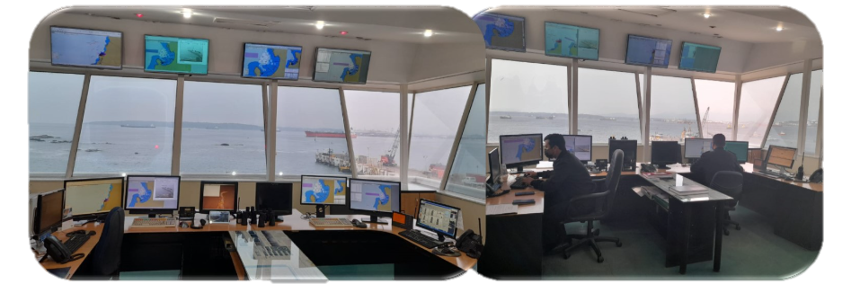
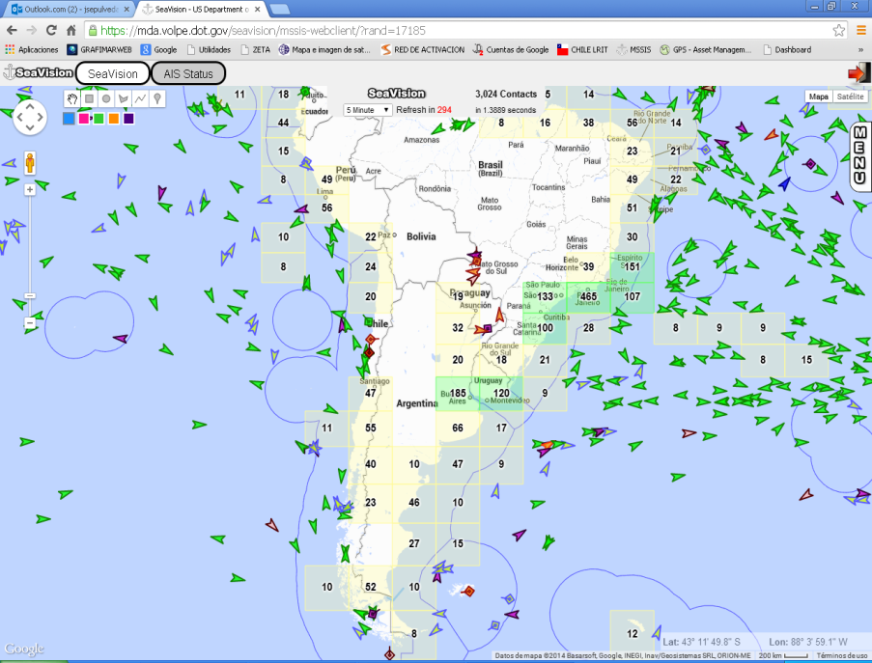
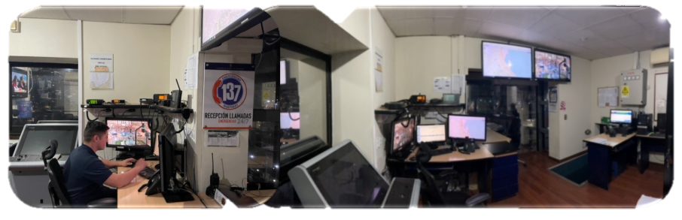
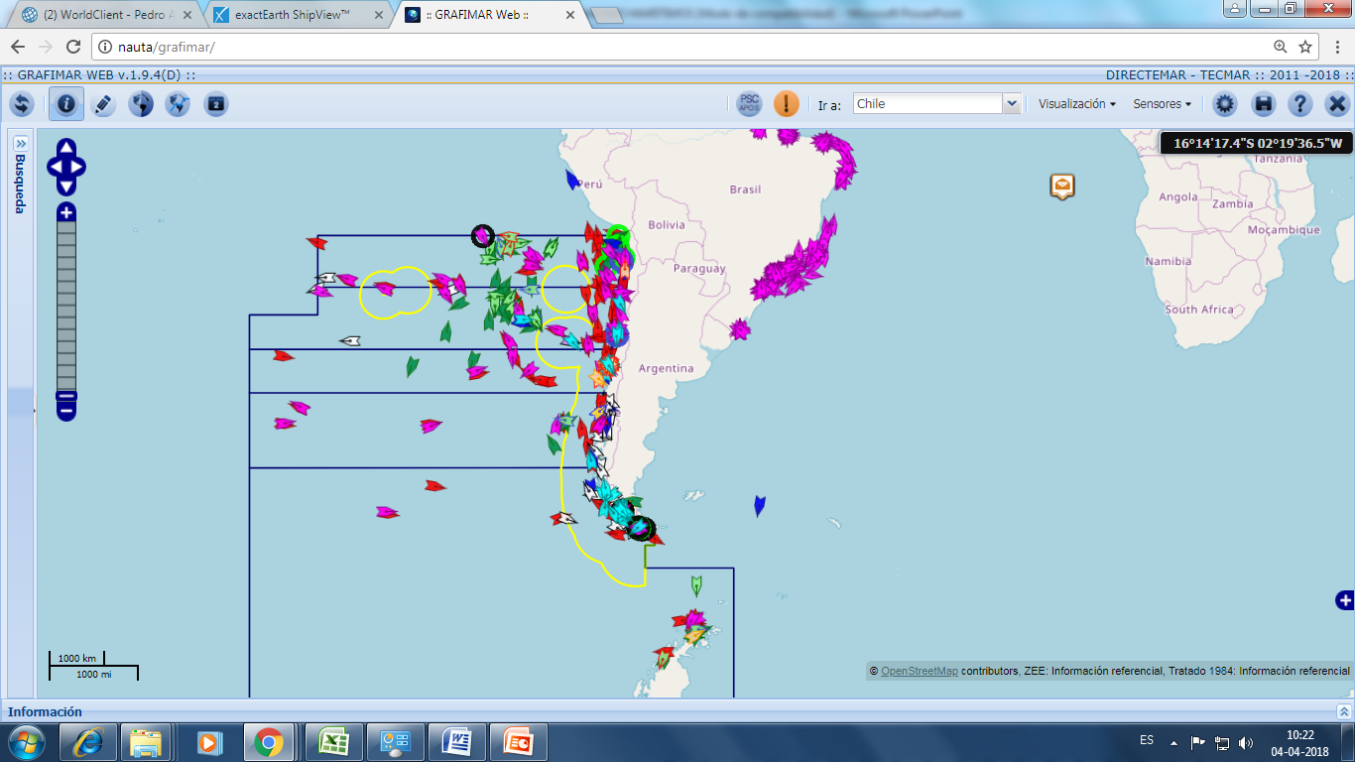
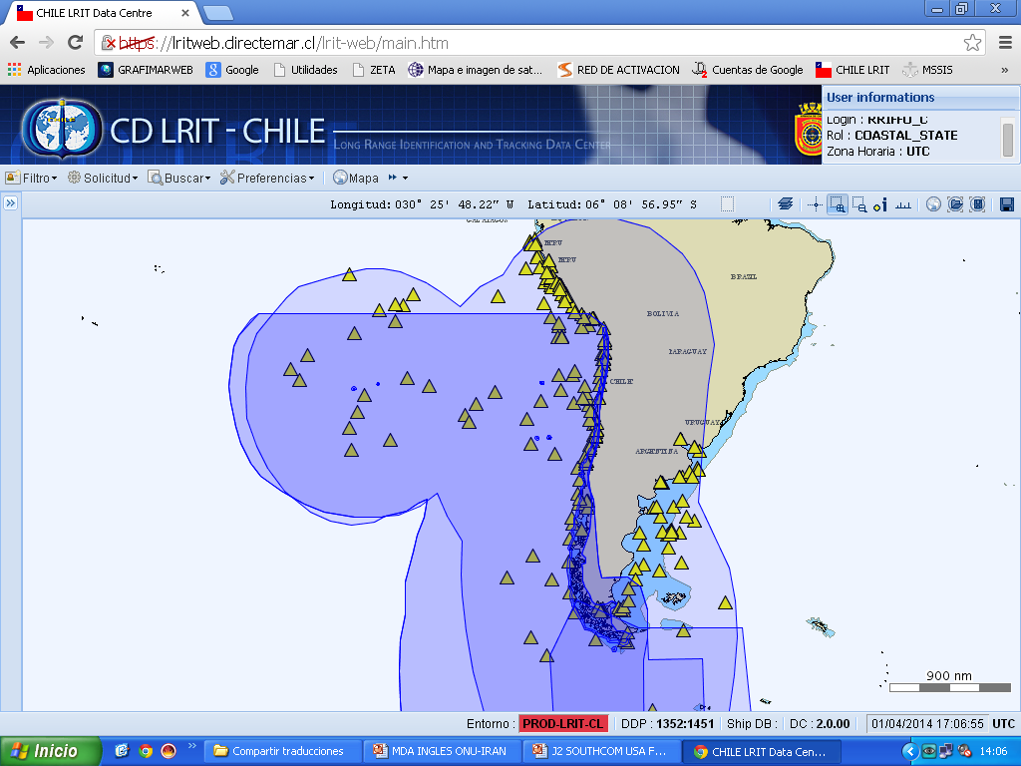
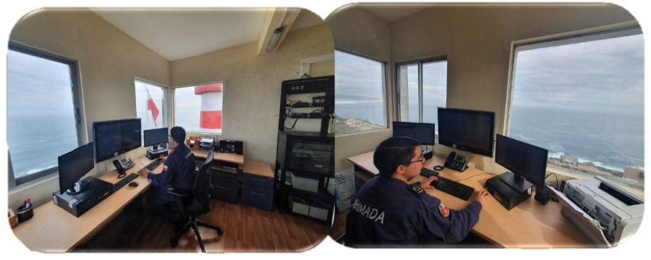
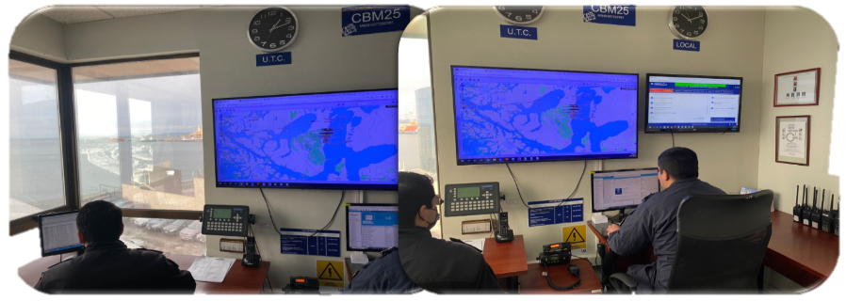
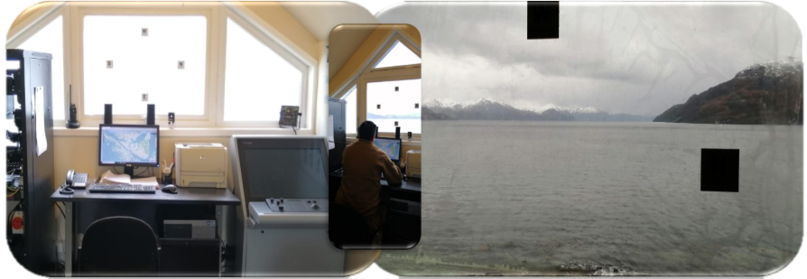
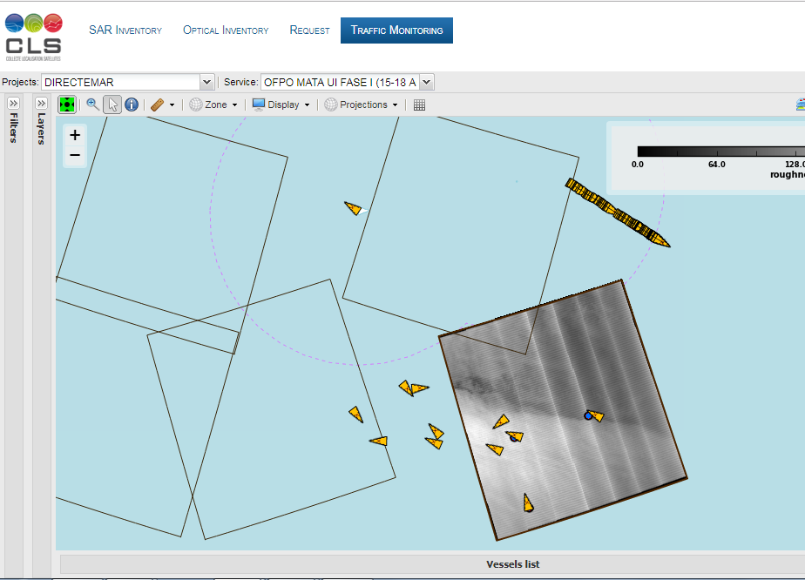
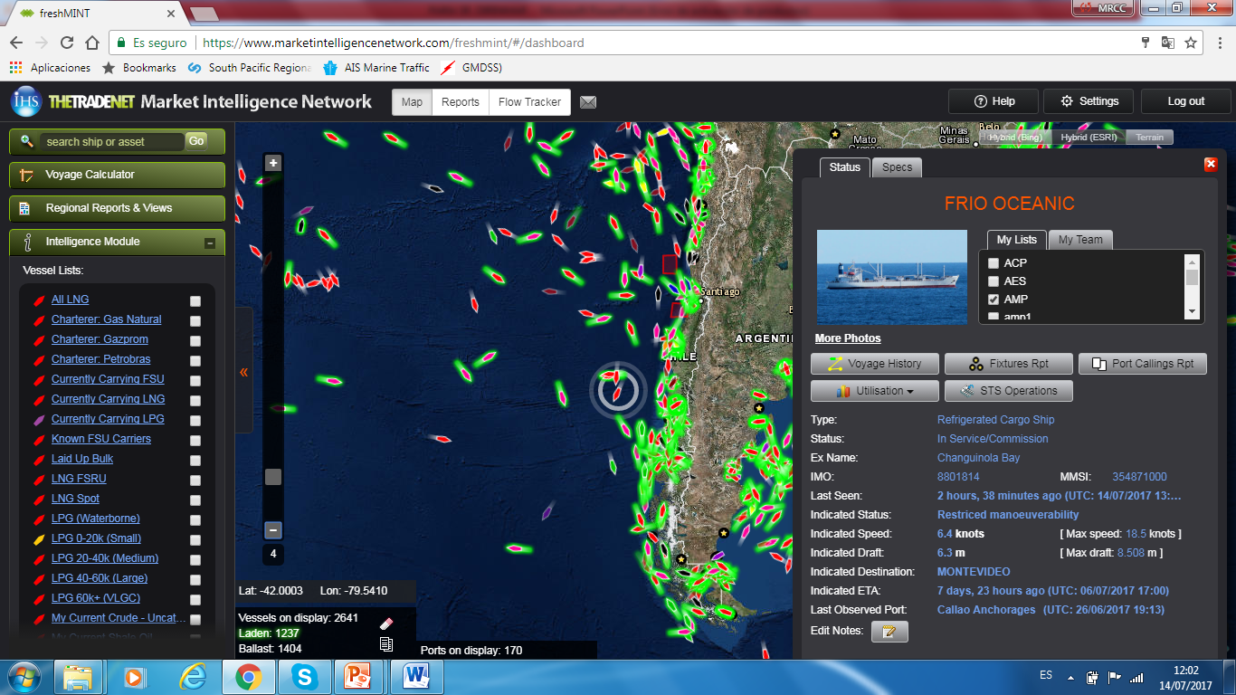
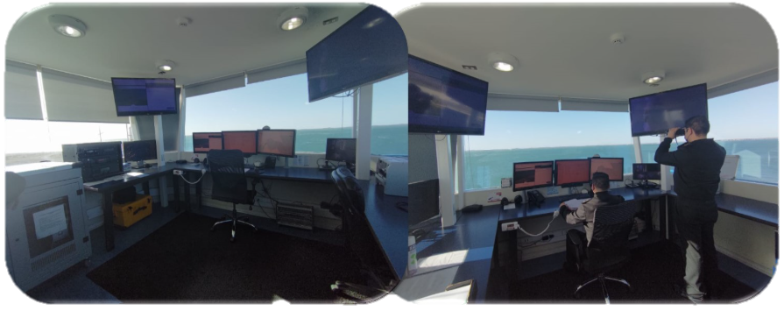


V.- DIRECCIÓN DE SEGURIDAD Y OPERACIONES MARÍTIMAS (DIRSOMAR)
Las Salas de Control de Tráfico Marítimo corresponden a un servicio establecido y concebido para incrementar la seguridad y la eficacia del tráfico marítimo y proteger el medio ambiente. El servicio cuenta con la capacidad de interacción con el tráfico y su control dentro de la zona de responsabilidad.
SCTM ARICA
SCTM IQUIQUE
SCTM MEJILLONES
SCTM QUINTERO
SCTM VALPARAÍSO
SCTM SAN ANTONIO
SCTM PUNTA ARENAS
SCTM PASO TORTUOSO
SCTM PUNTA DELGADA
SCTM FARO FAIRWAY
SCTM FARO CORONA
Notes:
Una de la principales herramientas con las que cuenta al organización es la plataforma GRAFIMAR Web, aplicación con la cual operadores de panorama de superficie de cada MRCC Distrital, Gobernaciones Marítimas, Capitanías de Puerto y Alcaldías de Mar, desarrollan 24/7 la tarea de monitorear a las naves que realizan tránsito o recalada en respectivas áreas de responsabilidad a nivel nacional.

Slide 18




REFLEXIONES FINALES
La Armada de Chile por medio de DIRECTEMAR provee un sistema de análisis y estudio de caso para generar Lecciones Aprendidas y mejorar los procesos en maniobras de pilotaje y practicaje.
El SHOA posee un rol fundamental en la recepción de retroalimentación desde DIRECTEMAR para la actualización y confección de cartas, con el propósito de brindar seguridad a la navegación.
Por medio de CIMAR, los pilotos y prácticos realizan un procesos de entrenamiento continuo y coherente con las exigencias y desafíos de las zonas características de navegación chilenas y puertos comerciales habilitados en el país.
El sistema MRCC Chile mantiene un monitoreo constante en todo el territorio para la coordinación y respuesta ante accidentes y siniestros que puedan ocurrir en la zona jurisdiccional.

Slide 19


